Slide 1


HELLO
HELLO
HELLO

Slide 2

朋友们
朋友们
朋友们

Slide 3
下面你将看到的是……
下面你将看到的是……
下面你将看到的是……

Slide 4


公司名称
公司名称
公司名称

Slide 5



Slide 6
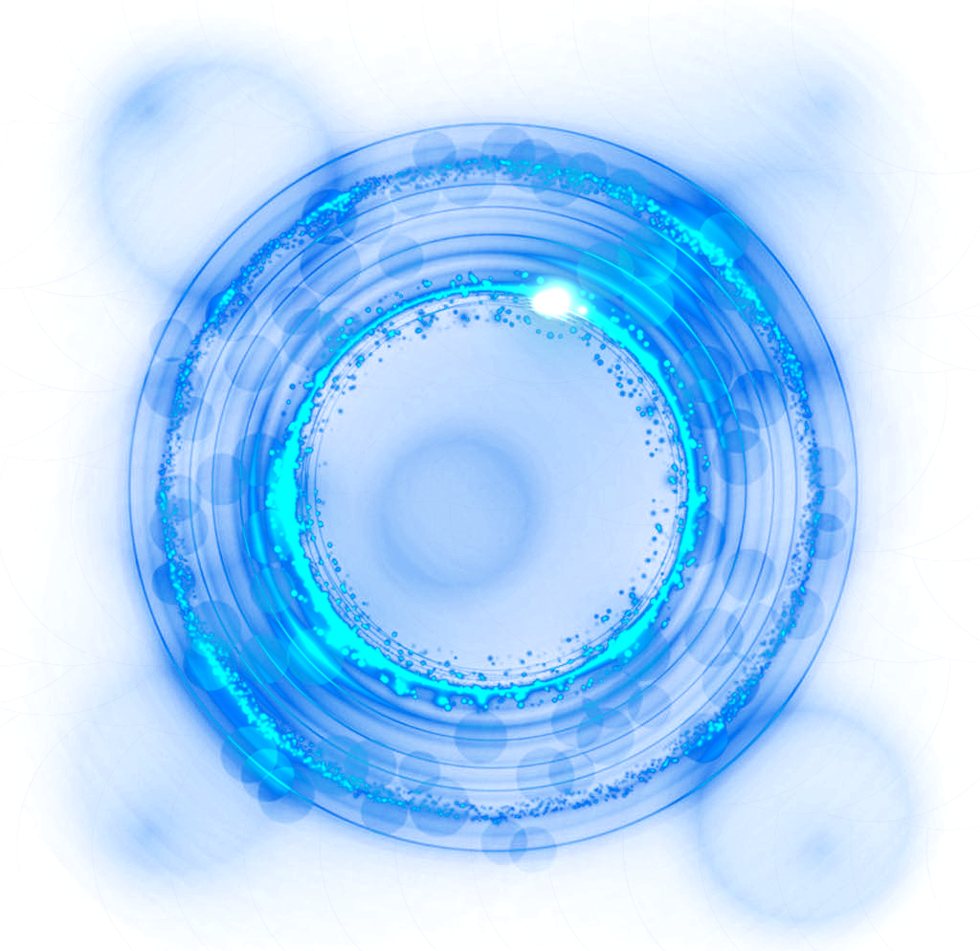
新产品介绍
新产品介绍
新产品介绍

Slide 7
准备好了吗？
准备好了吗？
准备好了吗？
准备好了吗？
准备好了吗？

Slide 8

LETS GO
LETS GO
LETS GO

Slide 9
5
4
3
2
1

Slide 10
关于选择一台洗碗机
关于选择一台洗碗机
关于选择一台洗碗机

Slide 11
你有一百个问题
你有一百个问题
你有一百个问题

Slide 12
能洗干净吗？
费电吗？
费水吗？
操作麻烦吗？
可以洗锅吗？
贵不贵？
洗涤剂有残留吗？

Slide 13

选对一台洗碗机
选对一台洗碗机
选对一台洗碗机

Slide 14

到底是种怎样的体验
到底是种怎样的体验
到底是种怎样的体验

Slide 15

更干净才是正经事
更干净才是正经事
更干净才是正经事

Slide 16

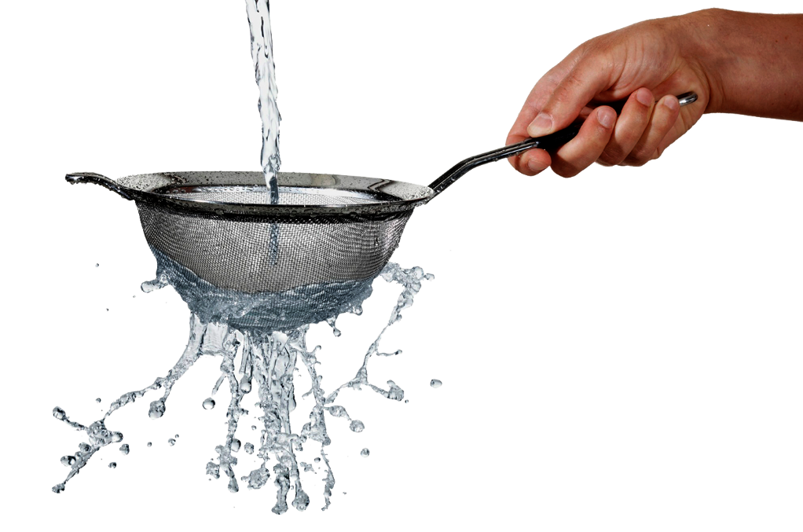
通常
通常
通常
手洗温度是40度
手洗温度是40度
手洗温度是40度

Slide 17
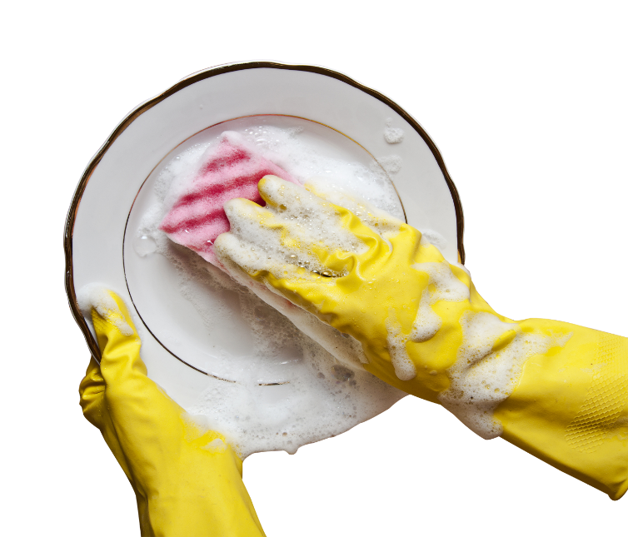
再加入
再加入
再加入
各种化学洗涤剂
各种化学洗涤剂
各种化学洗涤剂

Slide 18
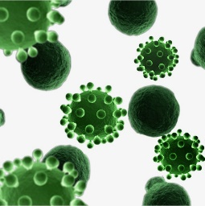
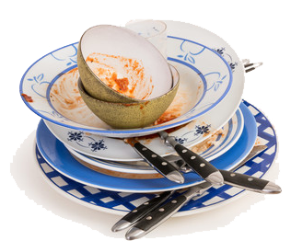
这样的碗
这样的碗
这样的碗
只是眼前的苟且好嘛
只是眼前的苟且好嘛
只是眼前的苟且好嘛

Slide 19
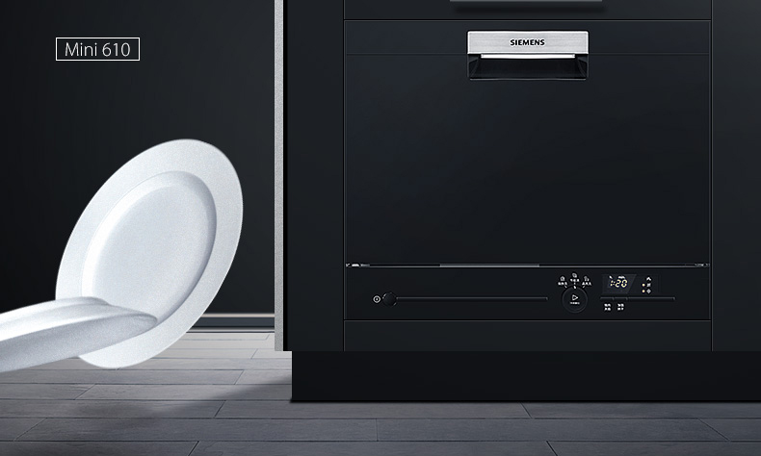
智能洗碗机
智能洗碗机
智能洗碗机

Slide 20

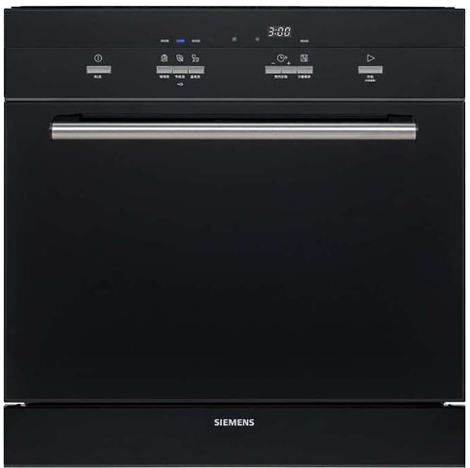
FREE HAND
解放双手 告别手洗
解放双手 告别手洗
解放双手 告别手洗
mini810
一键洗涤，无需守候。去污能力强，消毒彻底

Slide 21

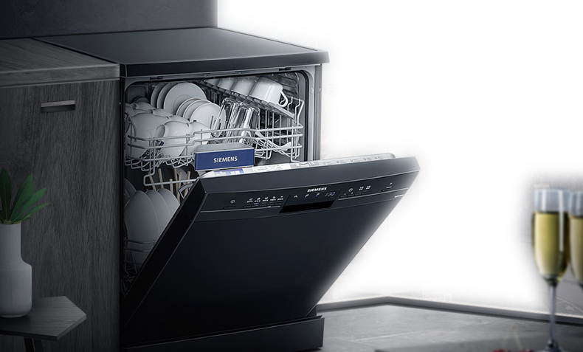
纯正欧洲血统
纯正欧洲血统
纯正欧洲血统
德国原厂电机
380度无死角喷淋，相当于29000帕水压
MADE IN GERMANY

Slide 22
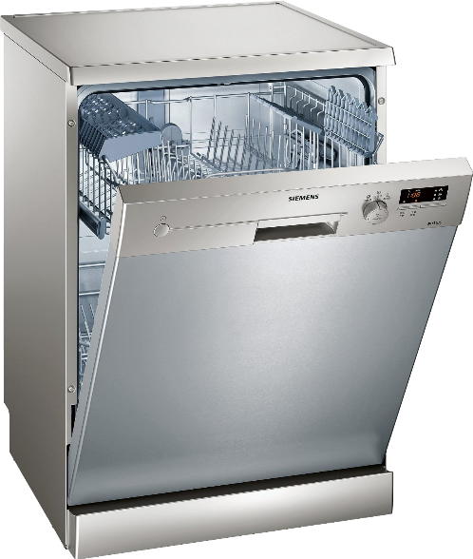
智能系统 省水省电
智能系统 省水省电
智能系统 省水省电
三维喷淋
三维密集淋刷餐具，冲洗彻底，节约用水。
intelligence system

Slide 23
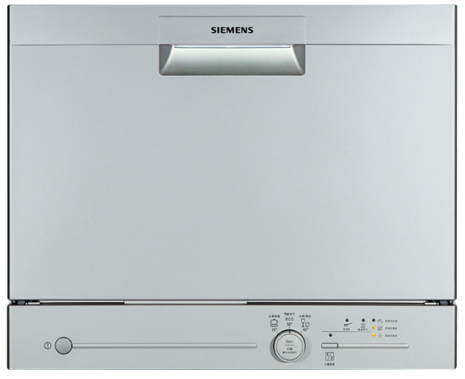
FREE HAND
去污力强 消毒彻底
去污力强 消毒彻底
去污力强 消毒彻底
72度高温多次清洗
能够使餐具表面的残留，油腻彻底去除干净

Slide 24

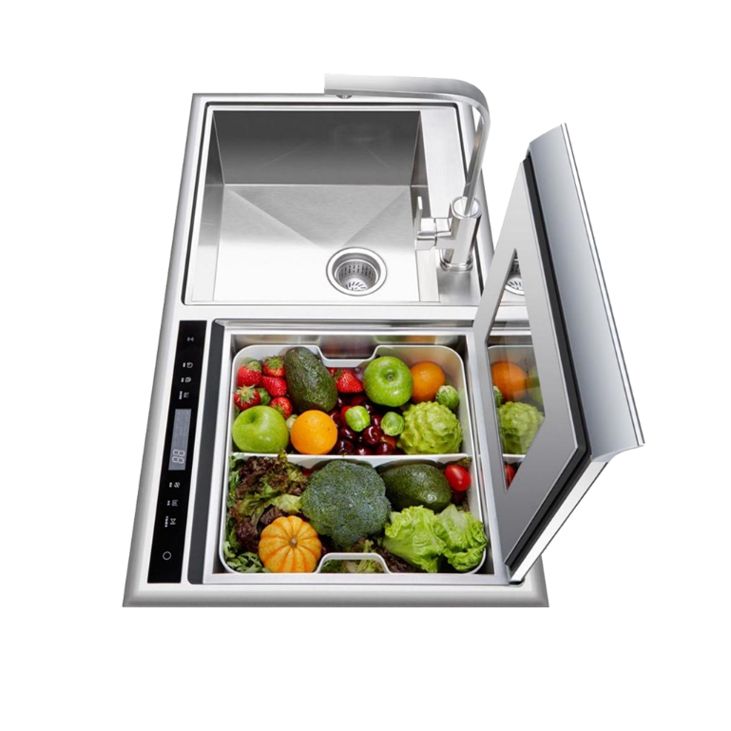
FREE HAND
操作简便 一机多用
操作简便 一机多用
操作简便 一机多用
水槽式
除了可以洗餐具还可以洗蔬菜、水果等，也可做消毒柜

Slide 25
规格参数
规格参数
规格参数

Slide 26
系列名称杰净系列
容量13L
功率2400W
耗电量1.05kwh
耗水量12L
重量49kg
尺寸845*800*800mm
产品性能采用独特搁架，适合存放中式碗碟；精确科学的间距设计，保证水流到达餐具的每个角落。
采用5层喷淋系统，内置快速水加热系统，灵活可调节洗涤筐，帮助合理安排洗涤餐具，并且具有防漏水保护装置，运行时的噪音不超过49分贝，不会影响日常生活。 纠错
电源性能220V/50Hz

Slide 27
系列名称杰净系列
容量13L
功率2400W
耗电量1.05kwh
耗水量12L
重量49kg
尺寸845*800*800mm
产品性能采用独特搁架，适合存放中式碗碟；精确科学的间距设计，保证水流到达餐具的每个角落。
采用5层喷淋系统，内置快速水加热系统，灵活可调节洗涤筐，帮助合理安排洗涤餐具，并且具有防漏水保护装置，运行时的噪音不超过49分贝，不会影响日常生活。 纠错
电源性能220V/50Hz
产品特性
在自动进行清洗、消毒、烘干等系列标准流程后，
自动洗碗机清洗后的餐具清洁度高于手洗，
达到洗净等级A级
（在0~5分值中，手洗平均值为2.5，机洗为4.3）。
对于耗时参数，
消费者只需把餐具放入自动洗碗机，
加入清洁剂，再按下按钮即可，
这些工作只需 5分钟.

Slide 28

趋向完美的进化
趋向完美的进化
趋向完美的进化

Slide 29
对未来的新定义
对未来的新定义
对未来的新定义

Slide 30
品质优越，使用放心
品质优越，使用放心
品质优越，使用放心

Slide 31
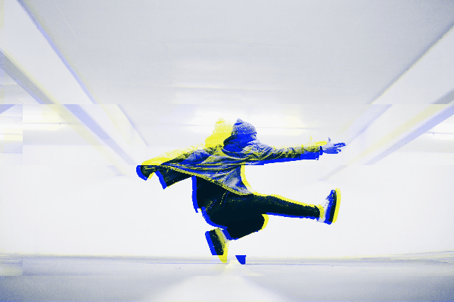
我们希望
我们希望
我们希望

Slide 32
给您
给您
给您

Slide 33
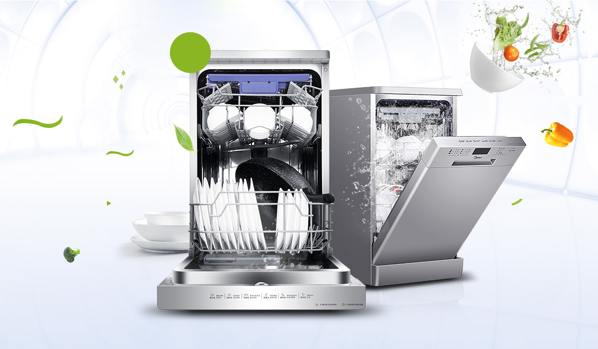
最可靠的产品
最可靠的产品
最可靠的产品

Slide 34
助力
助力
助力

Slide 35

更舒适的生活
更舒适的生活
更舒适的生活

